Slide 1

Моя Семья:
Организация Семейной Жизни
Приложение для координации семейных обязанностей, бюджета и мероприятий. Объединяет все необходимые функции в одном месте.

Slide 2





Проблема: Сложности координации
Конфликты и недопонимание
Отсутствие четкого распределения задач и ролей.
Непрозрачный бюджет
Сложности в управлении семейным бюджетом и ресурсами.
Разрозненные приложения
Необходимость использовать несколько разных сервисов.
Хаос из-за нехватки времени.
Отсутствие планирования ведет к пропуску событий и стрессу.

Slide 3
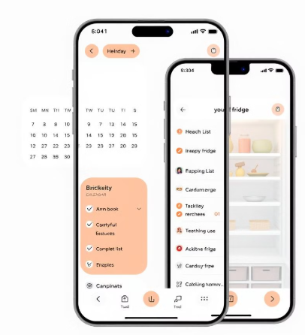
Решение: Единое приложение
Календарь
Задачи
Списки покупок
Цифровой холодильник

Slide 4

Размер рынка
TAM
Мировой рынок ПО для управления задачами: $878 млн (2024), $2.75 млрд (прогноз).
SAM
Рынок приложений для управления личными финансами и семейным бюджетом.
SOM
Зависит от маркетинга и конкурентных преимуществ.

Slide 5



Преимущества для пользователя
Единое Пространство
Все функции в одном месте.
Цифровой Холодильник
Удобное приготовление пищи.
Уникальный Функционал
Нет аналогов.

Slide 6
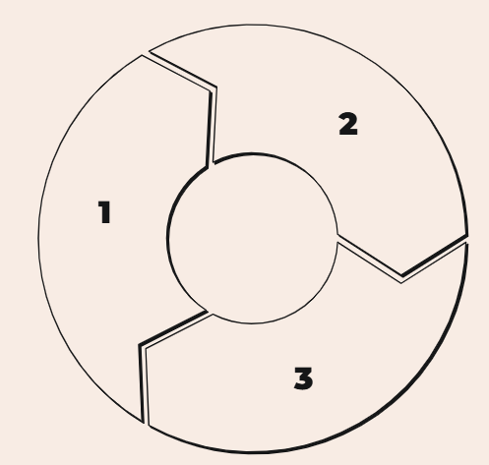
Бизнес-Модель
Реклама
Партнерства с магазинами.
Подписка
Freemium-модель.
Продажа Данных
Анонимные отчеты.

Slide 7

Конкуренты
Family Link (Google)
Родительский контроль, интеграция с Google. Нет календаря и учета продуктов.
Cozi Family Organizer
Семейный календарь, списки покупок. Нет цифрового холодильника.

Slide 8

Финансовая аналитика
Разработка
Дизайн
Серверы
Юрист
Маркетинг
$0.00
$1.000.000
$2.000.000
$3.000.000

Slide 9
Запрос на Реализацию
Стартовые вложения: 5.950.000 руб. Возможный рост в 2-3 раза (~12-18 млн руб.).

Slide 10
Команда
Дизайнер
Бэкендер
Фронтендер
Тестировщик

Slide 11



Контакты
@akulovroma
8 (495) 697-03-49

